Slide 1


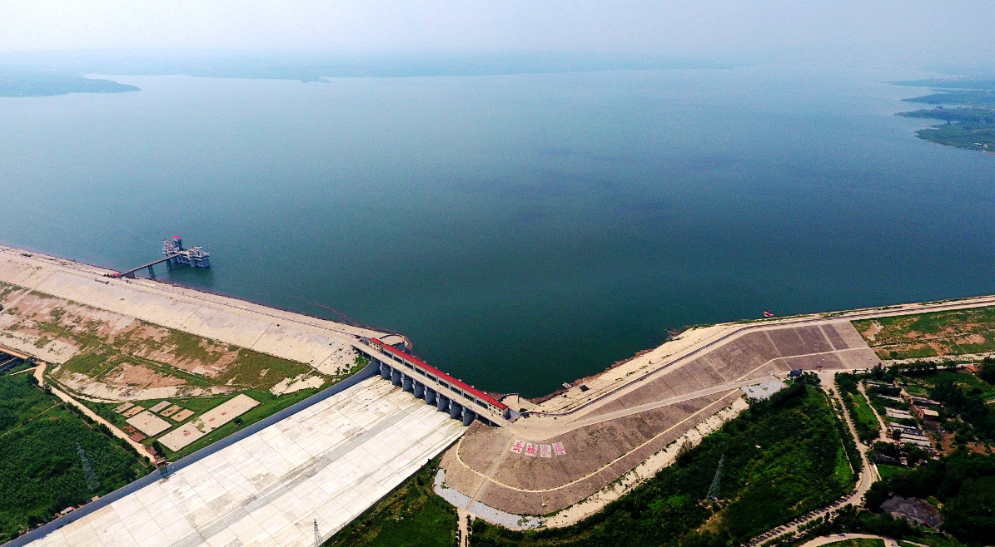
漳卫南局节水机关建设
水资源管理与保护处
2020年4月16日

Slide 2
01 / 工作背景
02 / 目标任务
03 / 重点建设内容
04 / 节水机关验收
05 / 共性问题梳理
06 / 节水技术和小窍门

Slide 3
第一部分
工作背景

Slide 4
工作背景
为什么要节水？？？

Slide 5
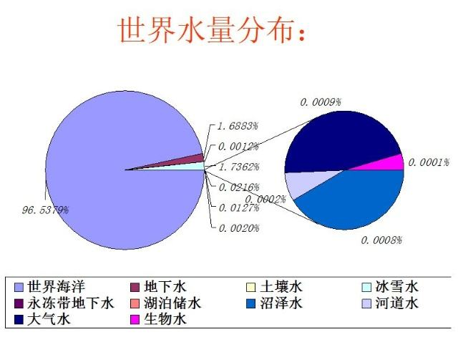
工作背景
（一）节水是保障我国水安全的必然选择
地球表面超过70%的面积为海洋所覆盖。
目前全世界的淡水资源仅占地球总水量的2.5%。
人类真正能够利用的淡水资源约占地球总水量的0.26%。

Slide 6
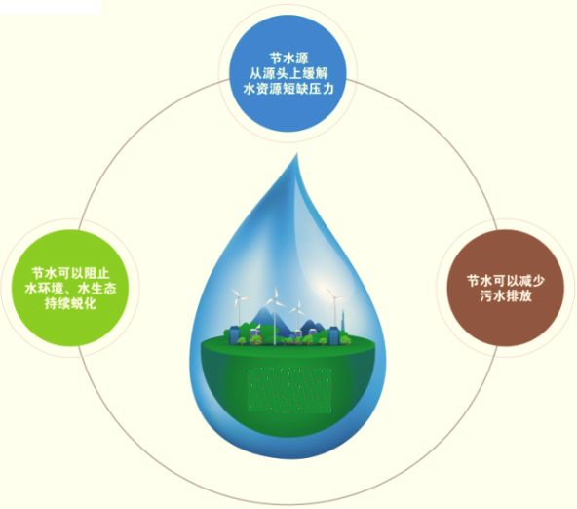
工作背景
（一）节水是保障我国水安全的必然选择
水资源短缺
水生态损害
水环境污染
节水从源头
减轻水资源短缺压力
新三大
水问题
节水可以阻止水生态水环境持续恶化
节水可以减少污水排放
节水
Notes:
2014年3月14日，习近平总书记在中央财经领导小组第五次会议上就保障国家水安全发表重要讲话，深刻指出，水是万物之母、生存之本、文明之源，水安全问题事关我国经济社会发展稳定和人民健康福祉。当前，我国水安全已全面亮起红灯，高分贝的警讯已经发出，部分区域已出现水危机。

Slide 7

工作背景
（二）节水是我国建设生态文明、实现绿色发展的内在要求
1. 节水是水污染防治计划的重要举措
——控制用水总量。到2020年，全国用水总量控制在6700亿立方米以内。
——提高用水效率。到2020年，全国万元国内生产总值用水量、万元工业增加值用水量比2013年分别下降35%、30%以上。
——科学保护水资源。完善水资源保护考核评价体系，从严核定水域纳污能力，加强江河湖库水量调度管理，科学确定生态流量。
Notes:
2015年2月，经中央政治局常委会审议通过，国务院印发了《水污染防治行动计划》。计划明确要求着力节约保护水资源。

Slide 8

工作背景
（二）节水是我国建设生态文明、实现绿色发展的内在要求
2. 节水是全面节约资源的重要内容
——健全用水总量控制制度
——加快制定主要江河流域水量分配方案
——建立健全节约集约用水机制
——完善规划和建设项目水资源论证制度
——逐步建立计划用水和定额管理制度
——控制水产养殖
——促进非常规水源利用
Notes:
2015年9月，中共中央、国务院印发了《生态文明体制改革总体方案》。方案明确要求在节水方面要完善最严格水资源管理制度。

Slide 9
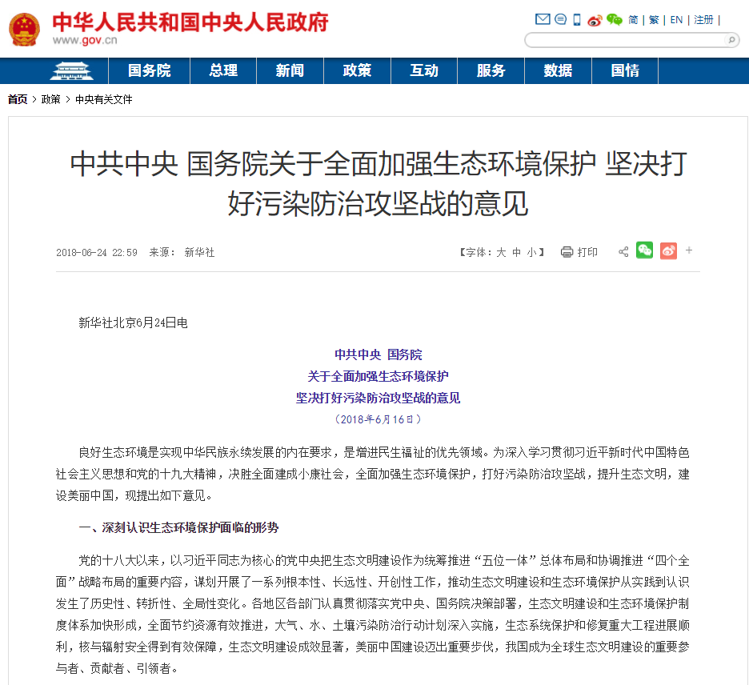
工作背景
（二）节水是我国建设生态文明、实现绿色发展的内在要求
3. 节水是绿色发展方式和生活方式的重要内容
——促进经济绿色低碳循环发展
——推进能源资源全面节约
——引导公众绿色生活
Notes:
2018年6月，中共中央、国务院印发了《关于全面加强生态环境保护 坚决打好污染防治攻坚战的意见》，意见明确要求推动形成绿色发展方式和生活方式。

Slide 10
工作背景
（三）节水是我国水利事业持续健康发展的现实需要
我国治水的主要矛盾已经发生深刻变化，从人民群众对除水害兴水利的需求与水利工程能力不足的矛盾，转变为人民群众对水资源水生态水环境的需求与水利行业监管能力不足的矛盾。其中，前一矛盾尚未根本解决并将长期存在，后一矛盾已上升为主要矛盾和矛盾的主要方面。
推进新时代水利改革发展，必须加快转变治水思路，把握住一个前提，处理好三个关系，将工作重心转移到水利工程补短板、水利行业强监管上来。把握住“一个前提”，就是把节约用水作为水资源开发、利用、保护、配置、调度的前提。处理好“三个关系”，就是处理好水与经济社会发展的关系，真正落实以水定需要求；处理好水与生态系统中其他要素的关系，统筹考虑治水和治山治林治田治湖治草；处理好在解决水问题上政府和市场的关系，政府要牢牢掌控水资源，既不能缺位，更不能手软，同时要通过价格杠杆等经济手段充分发挥市场作用。

Slide 11
工作背景
为什么要开展节水机关建设？？？

Slide 12
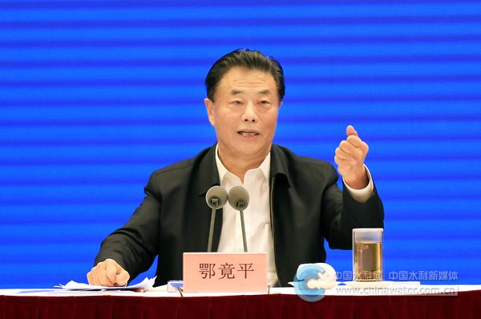
工作背景
2019年1月 《全国水利工作会议》
认真践行习近平总书记“节水优先、空间均衡、系统治理、两手发力”十六字治水方针，按照水利工程补短板、水利行业强监管的总基调，集中力量开展攻坚，打好节约用水攻坚战；
重点抓好四个“一”，其中一个“一”是树立一个标杆，开展水利行业节水机关建设。

Slide 13
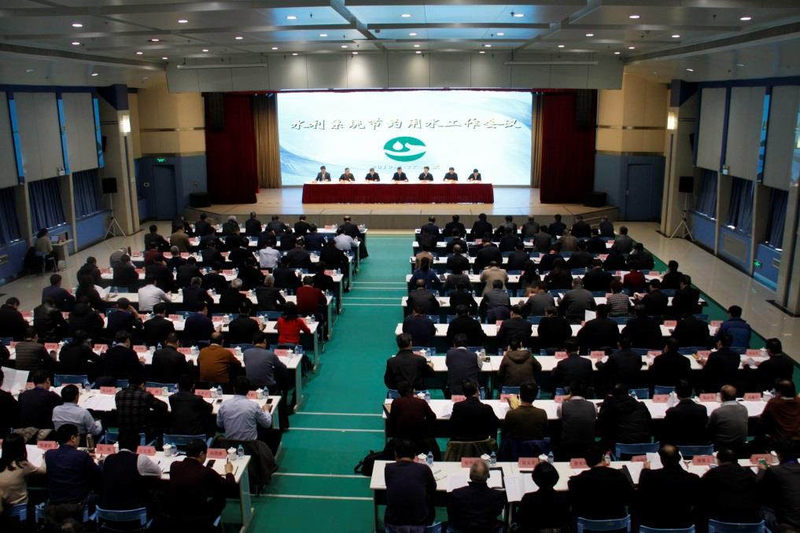
工作背景
2019年2月 《全国节约用水工作会议》
要把新时期中央治水方针具体化，以踏石留印、抓铁有痕的精神，全力做好新时期节约用水工作，坚决打好“节约用水攻坚战”；
水利行业各级机关既是节约用水工作的监督管理部门，也是厉行节约用水的责任单位。要发扬“刀刃向内、自我革新”的精神，从自身做起，率先垂范，树立标杆，带动全社会节约用水。

Slide 14
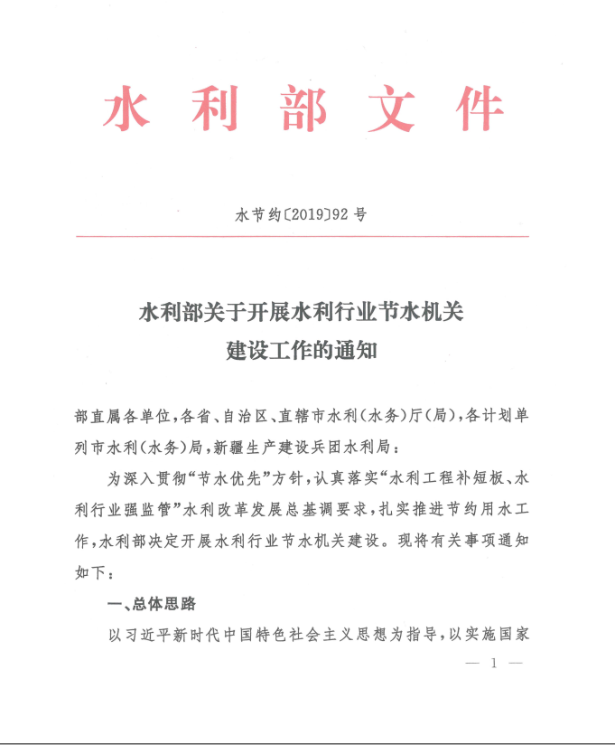
工作背景
2019年3月 《关于开展水利行业节水机关建设工作的通知》（水节约〔2019〕92号）
将水利行业机关建成“节水意识强、节水制度完备、节水器具普及、节水标准先进、监控管理严格”的标杆单位，探索可向社会复制推广的节水机关建设模式。
2019年底前，水利部机关，部直属单位机关，各省（区、市）水利（水务）厅（局）机关建成节水机关。2020年底前，各省地（市）、县级水利（水务）局机关建成节水机关。

Slide 15
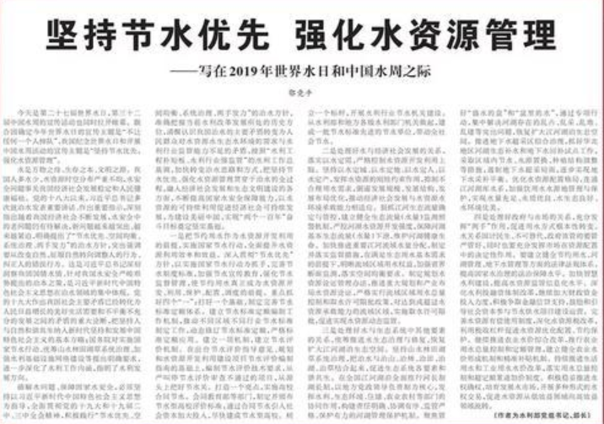
工作背景
2019年3月 鄂竟平部长署名文章
水利部部长鄂竟平以“坚持节水优先 强化水资源管理”为题在《人民日报》发表署名文章；
再次强调“开展节水机关建设”，要求从水利部和地方各级水利部门机关做起，建成一批节水标准先进的节水单位，带动全社会节水。

Slide 16
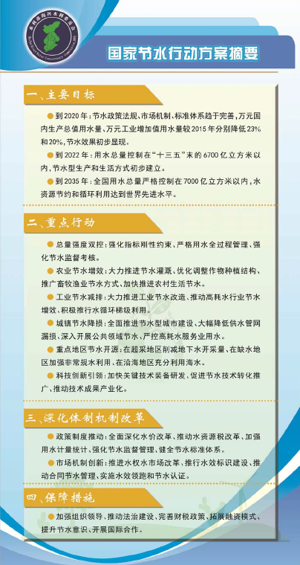
工作背景
2019年4月 《国家节水行动方案》正式印发
明确要求深入开展公共领域节水工作，到2022年，中央国家机关及其所属在京公共机构、省直机关及50%以上的省属事业单位建成节水型单位。

Slide 17
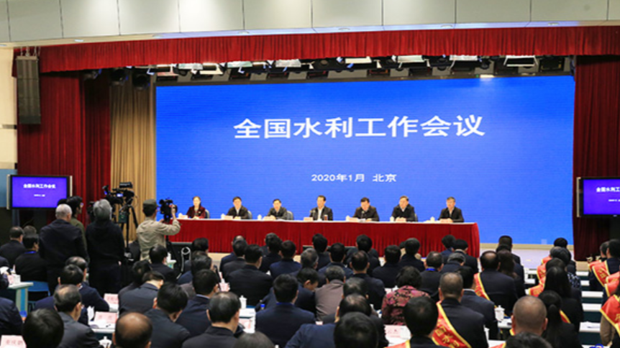
工作背景
2020年1月 《全国水利工作会议》
要深入落实“节水优先、空间均衡、系统治理、两手发力”治水思路。
抓节水载体，全面推进节水型机关建设，县级以上水利机关要全面建成节水标杆单位，出台水利职工节约用水行为规范。

Slide 18

工作背景
2020年3月《水利系统节约用水工作要点》
全面开展水利行业节水机关建设。按照水利行业节水机关建设工作部署，督促指导各省级水行政主管部门加强本辖区内水利行业节水机关建设，推动地市级、县级水利机关（有独立物业的）2020年底前建成水利行业节水机关。

Slide 19
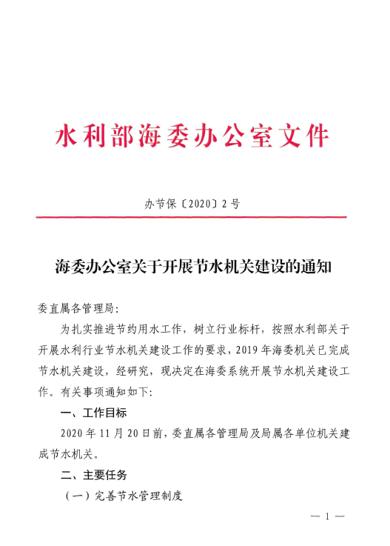
工作背景
2020年3月《海委办公室关于开展节水机关建设的通知》
明确委直属管理局及局属各单位节水机关建设工作，推动各局于11月20日前保质高效完成全部建设目标任务。
委直属管理局要对照《海委系统节水机关建设标准》开展节水机关建设，并参照《标准》，结合局内实际，制定局属单位节水机关建设标准。

Slide 20
第二部分
目标任务

Slide 21

工作目标
二级管理单位
11家
三级管理单位35家
局机关1家
2020年
节水机关
创建目标
47家 全部建成节水机关
Notes:
漳卫南局2020年节水机关创建目标

Slide 22
工作任务
1. 对标制定建设方案
按照水利部、海委节水机关建设工作部署，督促指导局属各单位制定本单位节水机关实施方案。
★ 对上报的实施方案进行技术复核，重点复核建设目标、用水现状、建设内 容和时间安排等。复核完成后，反馈相关意见并批复。
Notes:
目前，这项工作已经即将完成，各单位的实施方案均已报漳卫南局，我们也已经开展了复核与批复工作。

Slide 23
2020工作任务
2. 扎实推进节水机关建设
按照实事求是、量力而行的原则，推进本单位节水机关建设。
★ 针对建设过程中存在的困难，组织局内专家开展技术指导。
★ 开展日常督导，督导是否按照各单位建设方案时间安排执行。针对重点督导单位，开展多次督导。
★ 选择一些率先建成、高质量建设或有特色的、有亮点的单位，以召开现场交流会的方式，组织相关单位参观学习。
Notes:
1建设过程中遇到困难或问题，可以随时和水资源处联系。对于重点督导单位，我们主要会选取在建设方案编制过程中没有实质性内容，建设内容没有对标建设标准，建设方案时间节点不明确的，对机关建设工作应付差事。

Slide 24
2020工作任务
3. 及时提出验收申请
对照建设标准进行自评，自评达到90分以上的及时提出验收申请。
★ 组织局内专家和管理人员组成验收小组，进行现场验收。
★ 对不合格的机关，提出整改要求，开展二次验收。二次验收仍不通过的，要约谈相关负责领导。
★ 验收完成后，向海委提交通过验收的机关名单。

Slide 25
2020工作任务
4. 总结宣传建设经验
及时总结提炼节水机关建设经验，充分利用多种措施宣传推广，为节水单位建设提供示范。
★ 在漳卫南运河信息网等网站，“漳卫南运河” 微信公众号等媒体组织专题 宣传报道。
Notes:
欢迎大家在工作过程中及时和我们沟通交流好的做法，以便于我们及时总结宣传。这个工作应该是持续不断的，贯穿方案制定到验收总结全过程，而不是年底一次性。

Slide 26
重要时间节点
4月底前
9月底前
10月
11月20日前
完成局属各单位节水机关建设实施方案上报及批复
局直属各单位向漳卫南局提出验收申请，并附验收报告
漳卫南局组织对局直属各单位进行检查验收
完成全部验收任务，各单位报送节水机关建设情况总结

Slide 27
第三部分
重点建设内容

Slide 28
海委直属单位节水机关建设要求
一、严格要求，真抓节水
要向节水机关建设标准看齐，严格按照有关部署要求，紧扣节水管理制度建设、精细化管理、设施建设、非常规水利用、宣传教育、经验总结推广等六方面重点任务展开工作，多措并举强化监督管理，明确考核目标，保障建设见效。

Slide 29
海委直属单位节水机关建设要求
二、结合实际，制定标准
要在完成海委系统节水机关建设目标任务的基础上，结合单位自身条件与地方特色，积极进行节水创新，统筹做好局属各单位节水机关建设标准制定和验收组织等各项工作。

Slide 30
海委直属单位节水机关建设要求
三、突出重点，强化宣传
要高度重视干部职工节水意识调查与宣传教育引导工作，积极营造浓厚节水氛围，让节水意识根植于心，化为干部职工的日常行为。

Slide 31
把握的主要原则
水利行业节水机关建设的目标定位是向同类型的公共机关提供可展示、可复制的节水措施，为各同类机关节水建设提供可借鉴的参考示范。
要求节水机关把节水手段都用尽，做深做细，措施要务实可行。硬件上，每个用水地方、用水环节都应有说法，用什么设备、技术最节水；软件上，就是平时的管理，凡是和水有关的人的行为都要一个一个分析透，把人为造成的用水浪费问题处理、解决好。

Slide 32
管理措施
1. 建立组织机构，明确岗位职责
成立节水机关建设工作领导小组，贯彻落实水利部、海委有关行业节水机关建设工作的精神和要求，部署节水机关建设工作，协调工作中的重大问题。
完善节水管理岗位职责，建立健全节水管理岗位责任制、目标责任制，明确节水管理领导、部门负责人和具体管理人员职责。

Slide 33
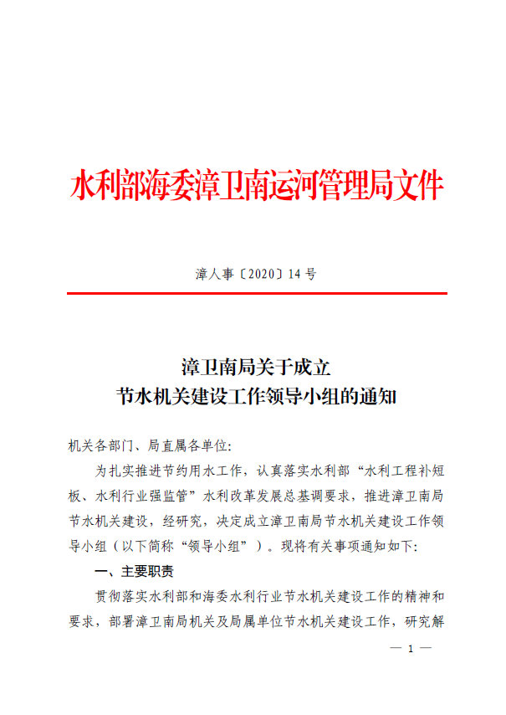
管理措施
《漳卫南局关于成立节水机关建设工作领导小组的通知》
漳卫南局节水机关建设工作领导小组由漳卫南局局长张永明任组长，分管水资源和后勤服务工作的副局长付贵增任副组长，成员包括办公室、财务处、水资源管理与保护处、水文处、综合事业处、后勤服务中心等部门主要负责人。

Slide 34
管理措施
2.完善规章制度，加强日常管理
建立节水设施管理有关制度，加强用水设施日常管理，落实定期巡回检查，做好定期巡护和维修用水设施设备记录，确保节水设施正常运行。
建立健全节水考核制度，强化节水计划管理，并做好用水原始记录和电子台账。

Slide 35
管理措施
3.加强宣传教育，营造节水氛围
开展集中学习：开展节水主题党日，学习节水机关建设有关文件。
营造节水氛围：编制节水宣传材料，张贴节水标识、海报。
加大节水宣传：借助“世界水日”“中国水周”“节水宣传周”等节点做好节水宣传、培训、讲座、答题等活动。
开展志愿活动：组织开展职工节水、护水志愿活动。
提高节水意识：制作节水倡议书、宣传片等。

Slide 36
技术措施
1. 强化用水监控，提高精细化管理水平
绘制完整的供水管网图、计量网络图。
开展管道漏水情况检查、节水诊断，加强用水总量和效率评估。
根据节水改造建设进展情况，适时开展监控系统建设，建设用水信息管理平台。

Slide 37
技术措施
2. 开展节水改造，加强节水设施建设
全面摸底排查，制定节水设施改造方案。
加装计量水表，建立用水原始记录和统计台账。机关院内办公区、居民生活区、临街商业区等实现分区计量。
各办公楼更换成节水型卫生器具和具有限流装置的水龙头和花洒。
对局机关制冷系统的冷却塔进行更新改造。
将现有大水漫灌方式改建为喷灌、滴灌等高效节水灌溉方式。

Slide 38
技术措施
3. 利用非常规水，提升水资源利用效率
建设雨水收集系统和配套的回用管理系统。
收集、过滤雨水、中央空调凝结水用于绿化。
在开水房、卫生间设立“节水桶”，收集冷水，用于洗拖布。

Slide 39
创新措施
设立集中展示区，设计节水参观路线。设立漳卫南局节水机关建设活动展示区，全面、直观地展示漳卫南局节水机关建设成果，并邀请相关单位参观学习，推广建设经验。
组织编制节水宣传小视频、宣传片，利用手机APP、漳卫南局公众号等新媒体加强节水宣传教育。

Slide 40




节水标语

Slide 41

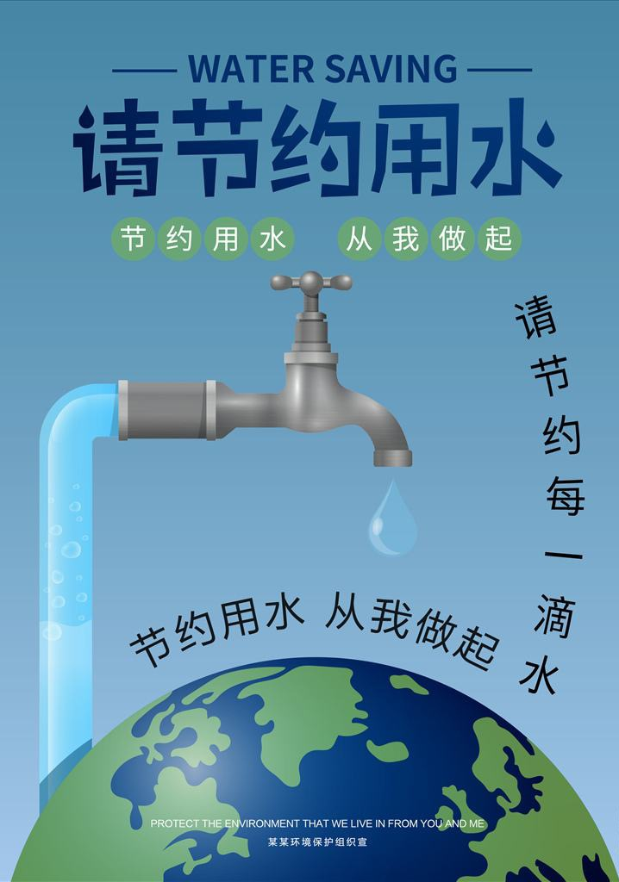

节水海报

Slide 42
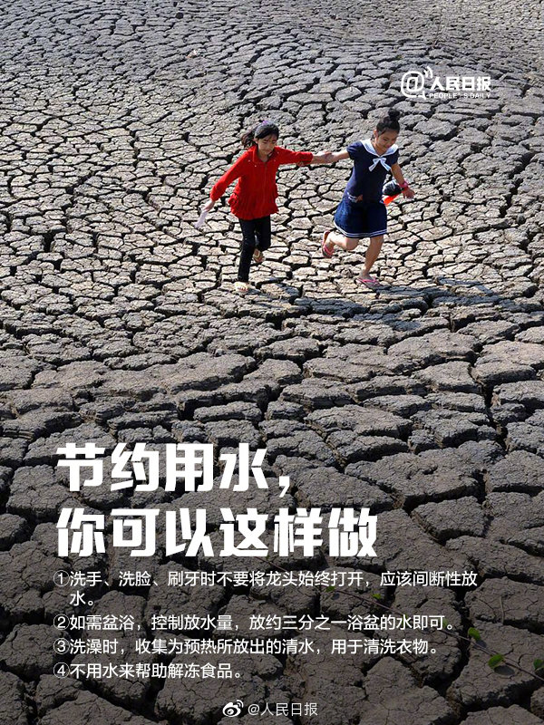

节水海报

Slide 43
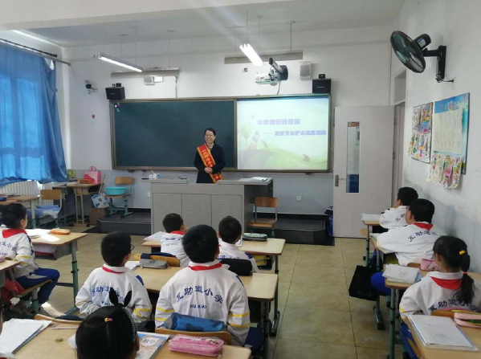
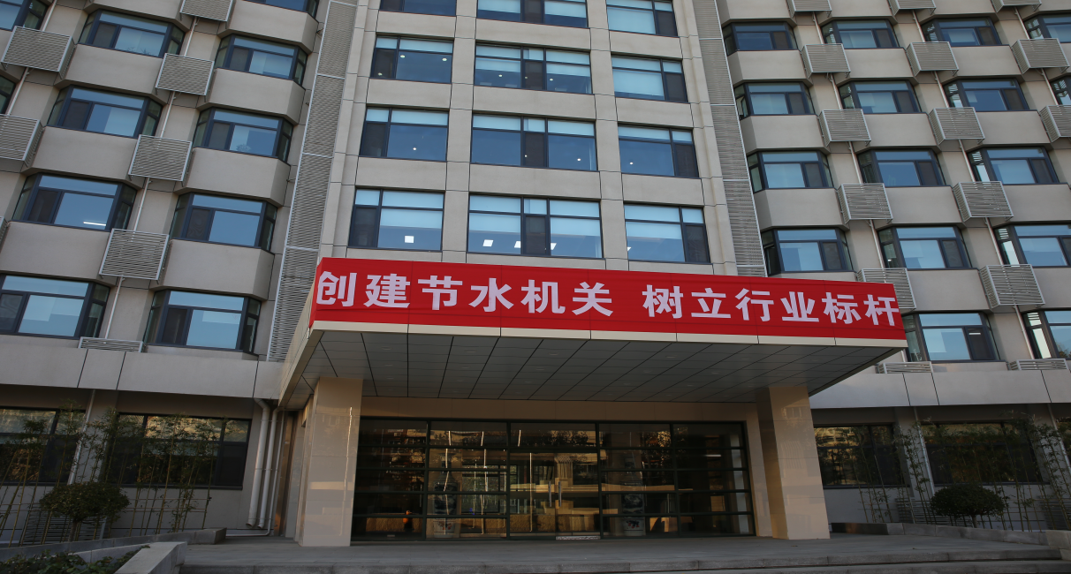
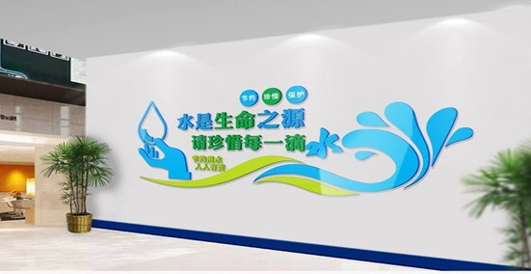

节水氛围营造

Slide 44
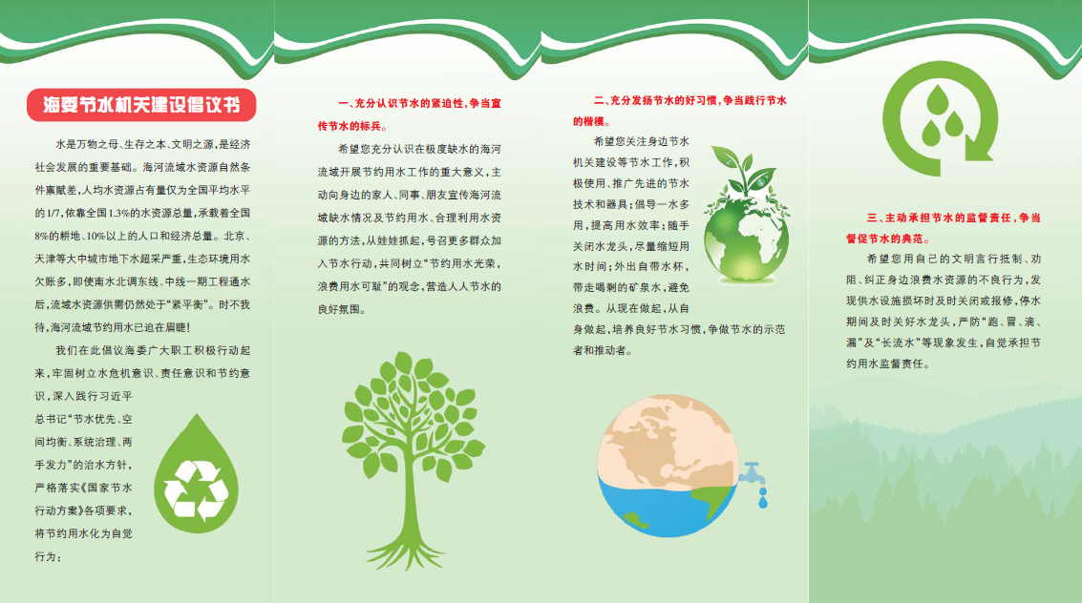
节水倡议书

Slide 45
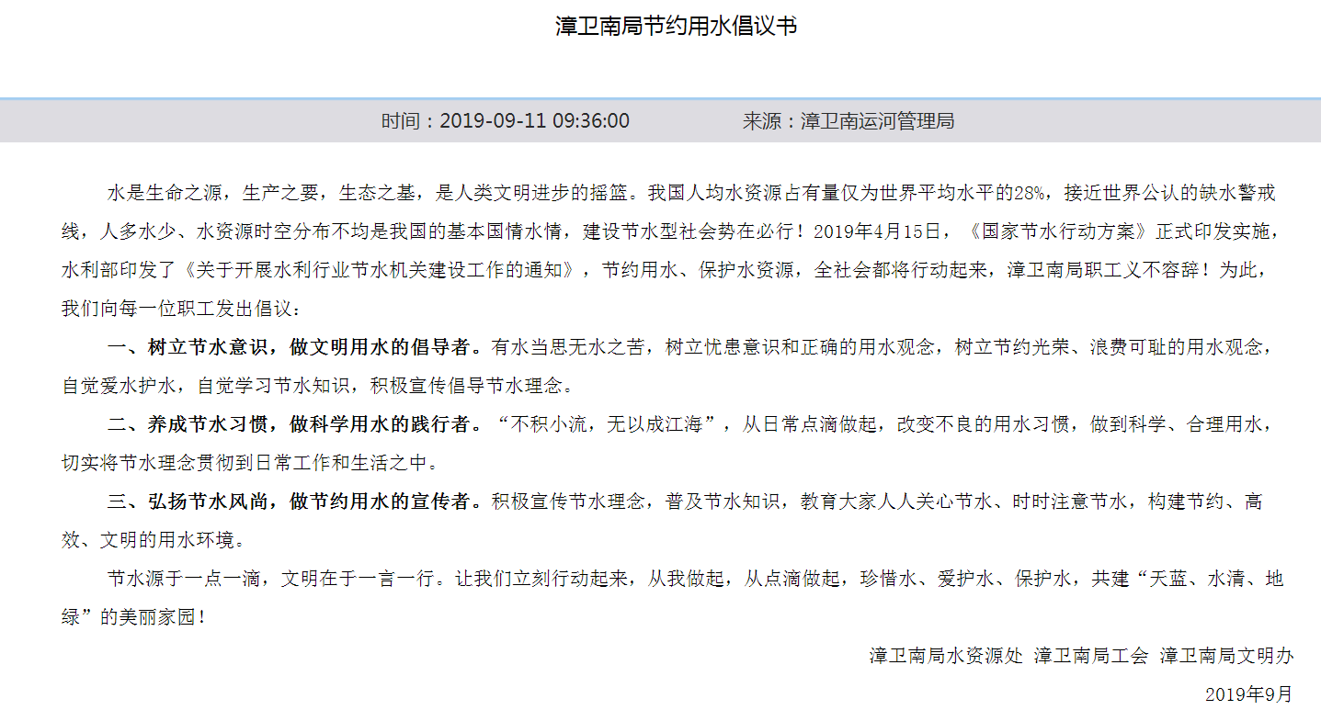
节水倡议书

Slide 46

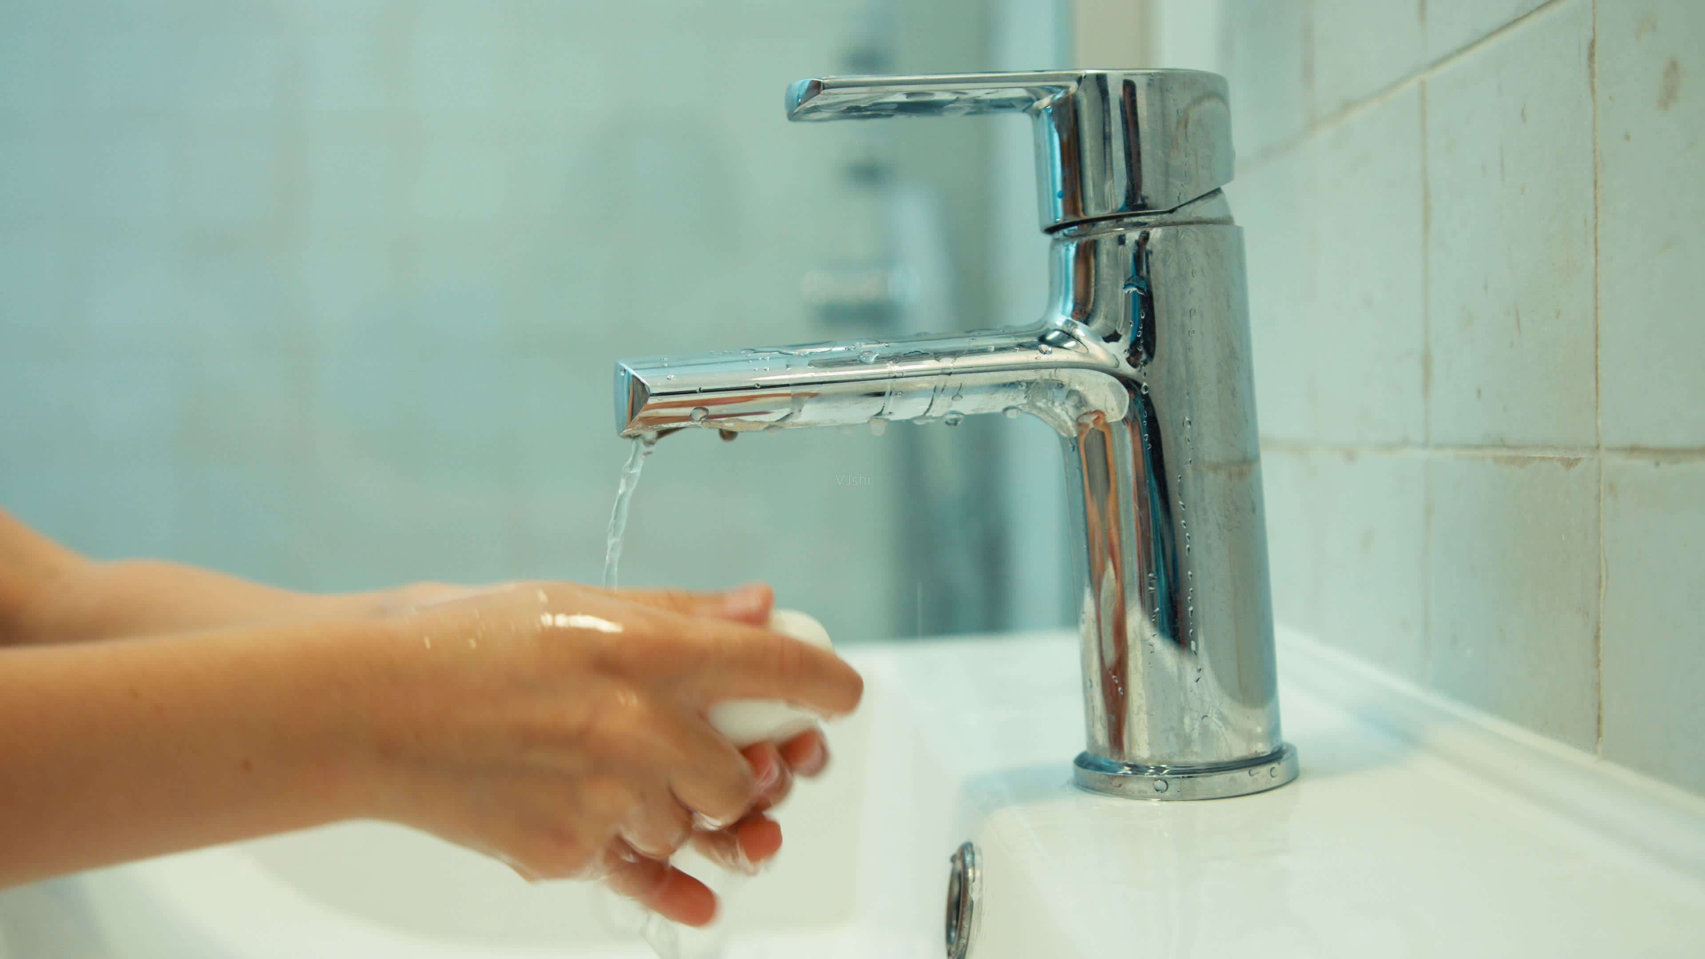
节水机关建设好的措施做法之办公楼
卫生间
节水
器具
剩水
收集
节水
科普
0
0
开水间
节水
优先
计量
监控
节水
标语
[机关大楼]
灰水
利用
拖布间
Notes:
一般公共机关用水量较大的区域为办公楼、食堂、室外绿化景观等处，可以按照不同区域分模块进行节水建设，提出适宜不同模块特点的节水措施。
办公楼：主要用水点是卫生间、开水间、拖布间。可以在软件、硬件、监控、科普、灰水利用等方面进行建设。

Slide 47
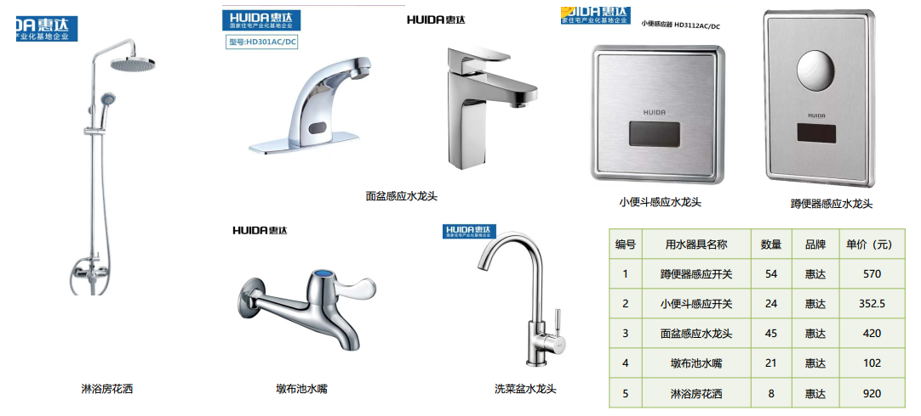
节水器具
Notes:
使用节水的水龙头、小便器、大便器。卫生器具要符合国家节水标准，有条件的单位可以使用节水效率更高的产品。

Slide 48
节水机关建设好的措施做法之办公楼
计量监控。由于卫生间用水器具使用频繁，在卫生间等用水频繁的地点要安装远程智能水表，如有跑冒滴漏能及时反应在监控平台上，及时预警。
节水标语。在卫生器具旁、墙壁、台阶等处可张贴节水标语，例如“你节水的样子真美”“流水不腐亦不复”等。使用印有节水标语的笔记本、文件袋、公文包、信封、便签纸和卫生间门帘等。

Slide 49
节水机关建设好的措施做法之办公楼
节水器具科普。水龙头、大便器、小便器、净水机等处张贴二维码，进行节水器具说明和科普宣传，还可以通过扫描二维码实现设备报修。
灰水利用。卫生间洗手池、淋浴废水可以收集回用，可以采用上层简单收集过滤，用于下层冲厕。
剩水收集。在开水房、卫生间等处放置茶水、剩水等废水收集桶，从细节和点滴处体现节水，做到节水。

Slide 50

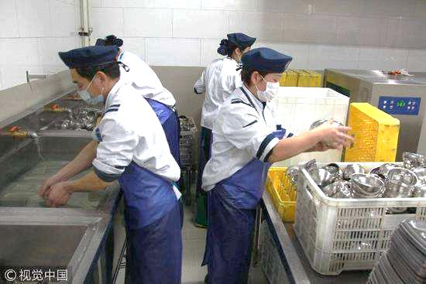
节水机关建设好的措施做法之食堂
使用节水器具
0
0
张贴节水标语
加强一水多用
节水优先
[食堂餐厅]
安装智能水表
Notes:
机关的用水大户。主要用水点集中在洗菜、洗碗、冲洗地面等处。

Slide 51
节水机关建设好的措施做法之食堂
推荐使用节水型洗菜机和节水型洗碗机。
在洗碗机和洗菜机等处安装智能水表，加强计量监控。
淘米水、洗菜水可以多次循环利用。淘米水可以用来洗菜，洗菜水等厨房漂洗用水可用来冲洗地面等。
在用水器具旁张贴节水标识或标语。例如“请不要过水洗菜”“请不要过水化冰”“节水和节约粮食一样重要”等。
安排管理人员，定期检查食堂内的用水设施，发现有跑、冒、漏的现象及设施损坏的情况及时报修。

Slide 52

节水机关建设好的措施做法之会议室
1、会议桌签。在会议室将节水标语写在桌签上。
2、会议水杯。会议的水杯可以印上节水标志或标语。
3、会议室墙壁。可以张贴节水的海报。
4、会议用矿泉水。会场使用的矿泉水张贴“请带走喝剩的水。”“喝不完请带走”等类似节水温馨提示。
[会议室]
Notes:
会议室：也是我们经常工作的场地，可以充分体现节水宣传。

Slide 53
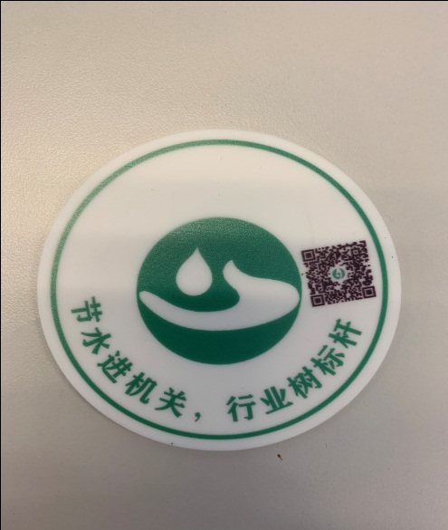
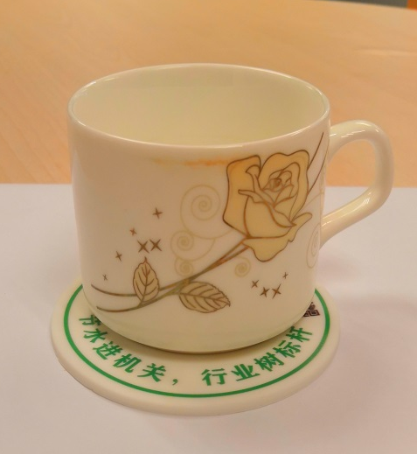
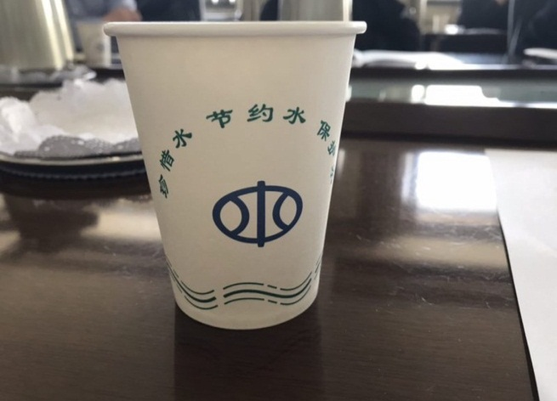
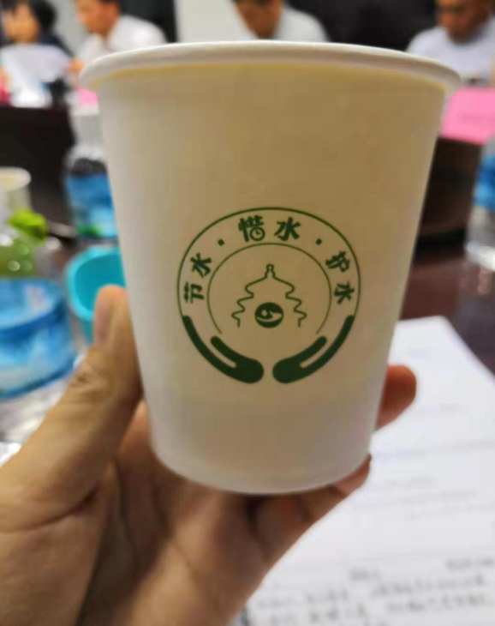
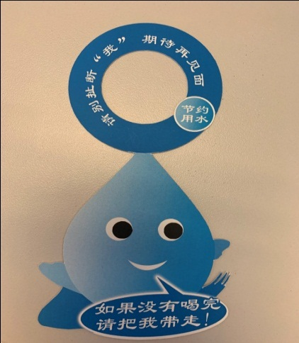
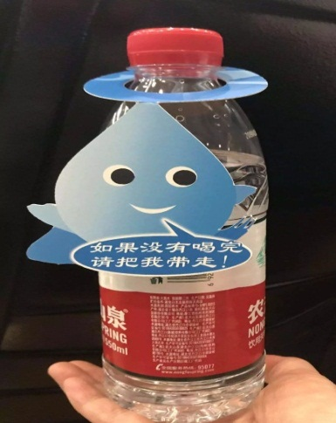
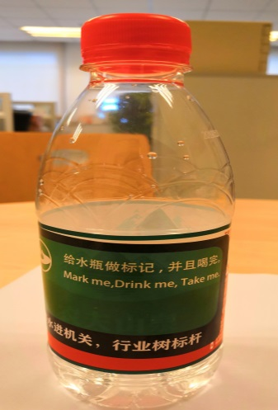
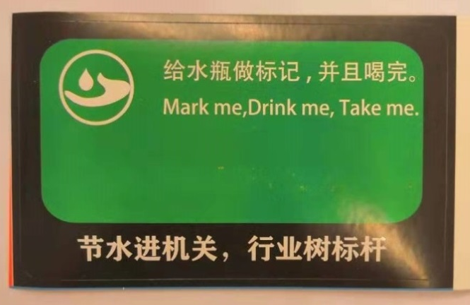
文创产品

Slide 54



节水机关建设好的措施做法之室外
节水灌溉
室外科普宣传
非常规水利用
[室外]
Notes:
节水机关建设中还有一个重要的方面就是户外如何体现节约用水，如雨水收集利用、节水灌溉技术、绿化、景观等的中水利用。

Slide 55
节水机关建设好的措施做法之室外
1、室外绿化
使用节水灌溉技术，杜绝大水漫灌；
使用雨水、中水等非常规水源；
可以在相关设备处树立设备简介或二维码等。
2、室外科普宣传
在室外集雨、节水灌溉等设备处粘贴二维码或设备说明标牌；
在办公区的绿地、景观、停车场、人行道等处安置节水科普宣传栏，节水小常识牌，张贴节水宣传海报等，营造浓厚节水氛围

Slide 56
节水机关建设好的措施做法之室外
3、雨水收集利用
本着不搞大规模土建工程的原则，可以采用将屋面雨水管直接接入室外放置的雨水收集桶中等形式。
对于地面雨水，结合透水路面、植草沟的建设，可建设地下雨水集蓄池。
雨水利用要因地制宜，目的不在于工艺复杂、设备先进，而在于方便施工、易于维护、节省占地、方便利用。

Slide 57
节水机关建设好的措施做法之集中展示区
集中展示区：
各地可根据实际情况确定是否需要设置集中展示区。
1、与节水信息化监控平台结合。展示区可与节水信息化平台相结合。通过可视化的平台，实现对主要用水点的实时监控，体现用水精细化管理。
2、展示区可设置节水器具。在展示区可设置节水型卫生器具、智能水表、节水型洗菜机、灌溉设备等，通过对比节水与非节水设备的出水情况，给参观者以亲身体验。
Notes:
这次节水机关建设并不要求每个机关都要建设集中展示区，各单位可根据实际情况确定是否需要设置集中展示区。有条件设置集中展示区的单位，在展示区内可充分发挥其宣传和体验作用，用好用实集中展示功能。

Slide 58
节水机关建设好的措施做法之集中展示区
3、节水科普及文创产品展示。
集中展示节水机关建设的经验做法、实践活动、讲座培训等；
展示各类节水文创产品如手机壳、水杯、门帘、布袋、雨伞等；
展示节水制度建设、法律法规、实时政策等文件、节水知识科普读物、国内先进的节水技术、节水器具以及节水的小技巧、小发明等。
Notes:
各单位应结合不同建筑物的功能和使用对象，选择节水效果好且经济适用的节水手段和宣传措施。

Slide 59
第四部分
节水机关验收

Slide 60
验收标准
《漳卫南局节水机关建设标准》（总分105分）
节水技术指标（45分） | 节水管理指标（55分） | 特色创新指标（5分）
1、人均用水量（10分） | 1、规章制度（12分） | 对体现地方特色，取得显著成效的节水技术和管理等方面创新工作
2、用水总量（10分） | 2、计量统计（9分）
3、水计量率（10分） | 3、管理维护（12分）
4、水龙头（包含花洒）更换和限流装置安装率（10分） | 4、非常规水源利用（2分）
5、用水管网漏损率（5分） | 5、宣传教育（20分）
Notes:
逐项说明各项标准的内容和分值

Slide 61
重点指标说明
人均用水量（机关用水量/机关人数）
1、机关用水量
定义：指统计周期内机关正常运行过程中从各种水源获取的水量，不包括本单位利用的雨水、灰水等非常规水源；
统计周期：节水机关建设任务完成后稳定运行至少一个月；
2020年用水量：
$$2020年用水量=\frac{2020年统计周期内的用水量}{上一年度相同周期内用水量}×上一年度总用水量$$
Notes:
由于这次机关建设工作从建成到验收中间没有一年的周期，因此我们采用了换算的方式，在一个需要提请大家注意的是，验收工作需要由一个月的稳定期，就是建成后至少要有一个完整月的用水数据。

Slide 62

重点指标说明
举例：
某单位节水机关2020年9月底建成，稳定运行一个月即10月份用水量计量为100方，该单位上一年度总水量为1800方，其中10月份用水量为150方，则该单位2020年总水量为：
$$2020年用水量=\frac{100方}{150方}×1800方=1200方$$

Slide 63
重点指标说明
人均用水量（机关用水量/机关人数）
2、机关人数
机关人数指在本机关工作的在编职工和非在编职工的年末人数总和，非在编职工指保安、保洁等物业服务人员和超过半年的借调人员。不包括平时来单位的办事人员，特殊情况，需有证明材料。
Notes:
这个大家问的也比较多，问平时来单位办事的人很多，这些人的数量怎么算。那么按照规定

Slide 64
重点指标说明
人均用水量（机关用水量/机关人数）
3、判定标准：依据地方用水定额标准
在对人均用水量进行评分时，如无特殊情况，机关一年按250个工作日计算。
机关用水定额为区间值的，如无特定说明，应从严选择；有通用值和先进值之分的，按照先进值判定。
地方用水定额标准中，若无特殊说明则认为该定额为综合性机关定额，即包括机关内所有用水功能区用水量的定额；若区分办公楼、食堂、绿化等用水定额的，则分项进行判定。

Slide 65
重点指标说明
水计量率
定义：一定时间内，用水单位、次级用水单位、用水设备的水计量器具计量的水量与上级水计量器具计量的水量比值的百分数。
用水单位水计量率：通常说的一级水表水计量率，需分水源计量。
次级用水单位水计量率：通常说的二级水表水计量率。按用水功能区计量，如办公楼、食堂、绿化、浴室、中央空调室等。

Slide 66
重点指标说明
用水管网漏损率（用水管网漏损的水量/总水量）
若开展水平衡测试的，则用水管网漏损率直接根据计量的漏损水量进行计算；
若无水平衡测试的，用水管网漏损率为：
$用水管网漏损率=\frac{一级水表计量值−二级水表计量值}{一级水表计量值}×100\%$-水表计量误差
用水管网漏损率要求不＞2%，是指排除计量误差率等因素后，不大于2%。

Slide 67

重点指标说明
举例：
某单位的综合漏损率（原来的漏损率）为6%，水表计量误差率为5%，则该单位的用水管网漏损率（原来的漏失率）为：
$$用水管网漏损率=6\%−5\%=1\%$$
根据《中华人民共和国国家计量检定规程》（JJG162-2009）中《冷水水表检定规程》要求，对于Ⅰ级水表（准确度等级为Ⅰ级），最大允许误差为±3%，对于Ⅱ级水表（准确度等级为Ⅱ级），最大允许误差为±5%。
Notes:
根据《中华人民共和国国家计量检定规程》（JJG162-2009）中《冷水水表检定规程》要求，对于Ⅰ级水表（准确度等级为Ⅰ级），最大允许误差为±3%，对于Ⅱ级水表（准确度等级为Ⅱ级），最大允许误差为±5%。(如何确认水表的Ⅰ级和Ⅱ级再查资料)

Slide 68
重点指标说明
其它说明
1、关于缺省项
若不涉及中央空调、绿化、净水器、分布式空调，则中央空调冷凝水、绿化高效灌溉、纯净水尾水、空调冷凝水按缺省项赋分；
2、关于节水标语
一个洗手间有几个水龙头，是每个水龙头旁边都贴上节水标语吗？
——在洗手间显著位置，贴一个节水标语即可。

Slide 69
重点指标说明
其它说明
3、关于特色创新指标
在节水技术和管理指标中没有包含的、体现地方特色的、取得显著节水成效的其它技术、管理等方面的创新工作；
如：采用合同节水管理模式、设置集中展示区等。

Slide 70
申请验收时需提供的资料清单
1、申请节水机关验收的文件
2、节水机关建设实施方案
3、节水机关创建自评报告
4、节水机关标准完成情况逐项说明
5、相关的支撑材料

Slide 71
申请验收时需提供的资料清单
节水机关创建自评报告
单位概况
用水情况
创建工作开展情况
节水成效
存在问题及下一步工作安排
自评分表

Slide 72
第五部分
共性问题梳理

Slide 73
存在的主要问题
建设定位不清楚
别人能到你这里学习什么：向同类型的公共机关提供可展示、可推广的节水措施，为各同类机关节水建设提供可借鉴的参考示范。
单位现状不清楚
你单位的用水现状是什么：对照标准，摸清本单位用水现状，进行自打分，针对性开展下一步建设工作。
Notes:
建设定位不能是重金打造 或 应付交差，我们在复核各单位的建设计划的时候，并不是按照那个单位预算多就认为是好的。在计划制定过程中我们也发现几个突出的问题：

Slide 74
存在的主要问题
要聚焦工作重点
通过形式多样的宣传措施，提高干部职工的节水意识，规范用水行为，在点滴细微处体现节水，营造浓厚的机关节水氛围。
利用传统媒体和新媒体，加强节水机关建设成果展示和经验宣传，达到可展示、可推广的目的。
Notes:
节水工作与其他工作性质不一样，宣传教育工作要占到工作量的一半，只有宣传教育，才能提高社会大众的节水意识
节水机关建设工作也不例外，也要高度重视节水宣传，营造节约用水的氛围

Slide 75
关于节水机关建设的特别说明
节水机关建设时间紧、任务重，各单位要准确把握节水机关建设的定位和主要目的。尽量不要搞大规模的土建工程；尽量不要过分追求投资；尽量不要过分追求指标。
节水机关建设不是后勤部门、机关服务部门一家的事情，需要提高政治站位，主要领导要亲自协调，主管领导要挂帅参与谋划，节约用水部门、后勤管理部门、办公室、财务部门、工会等多部门共同来开展工作。大家集思广益，共同为节水机关建设鉴言献策。
Notes:
当前各单位节水机关建设正按照通知要求有序开展，大家将“水利工程补短板 水利行业强监管”总基调，落实在实际工作中，正在为打好节约用水攻坚战，树立行业标杆不懈努力。在此就节水机关建设需要说明两点：一是时间紧，4月份已经过去一半，离9月份申报验收的时间也就5个多月的时间，各单位还要细化建设计划，开始具体建设工作，在具体实施阶段中还会遇到这样或者那样的问题，时间非常紧张。同时要达到树标杆的目标任务也非常重。

Slide 76
第六部分
节水技术和小窍门

Slide 77
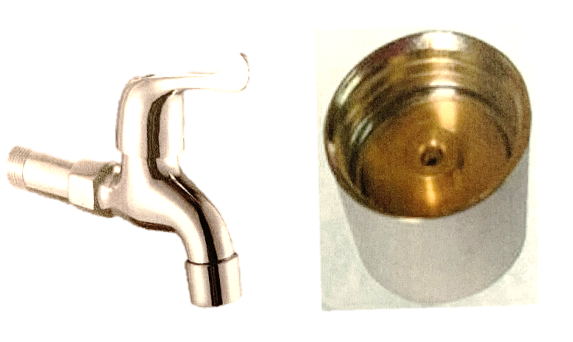
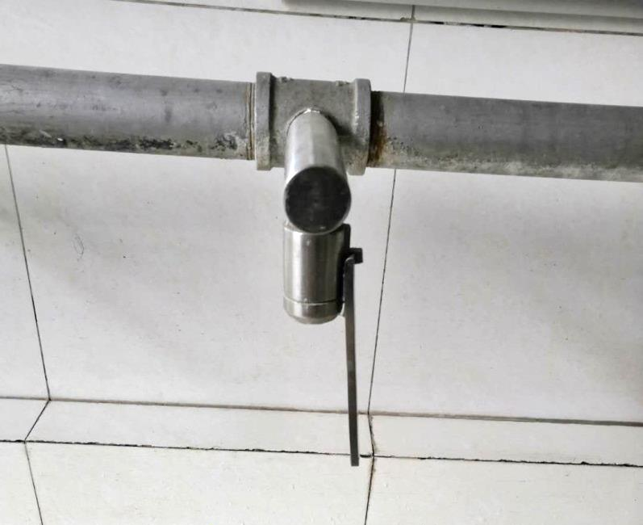
节水器具
水龙头
在龙头出水口处安装内丝节水限流器，通过限流和涡流增压装置，在增加舒适感、保证洁净度的同时，高效节水35%。
碰触式水龙头，实现即用即开，停用即闭，可节水80%。

Slide 78
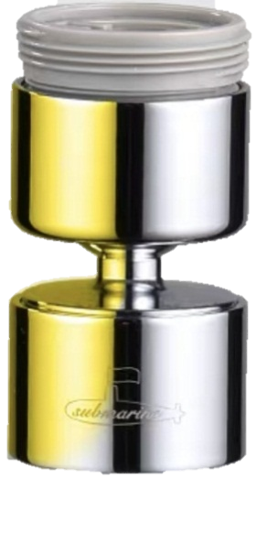
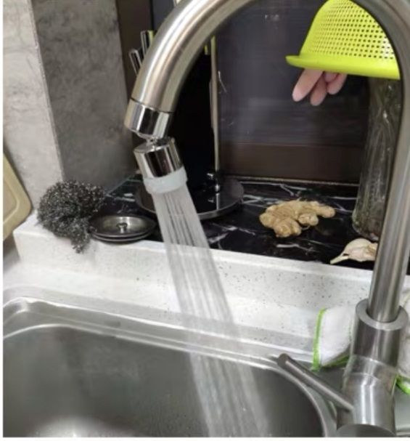
节水器具
水龙头
在水龙头上可安装节水器，可分为两种模式：气泡模式和花洒模式。

Slide 79
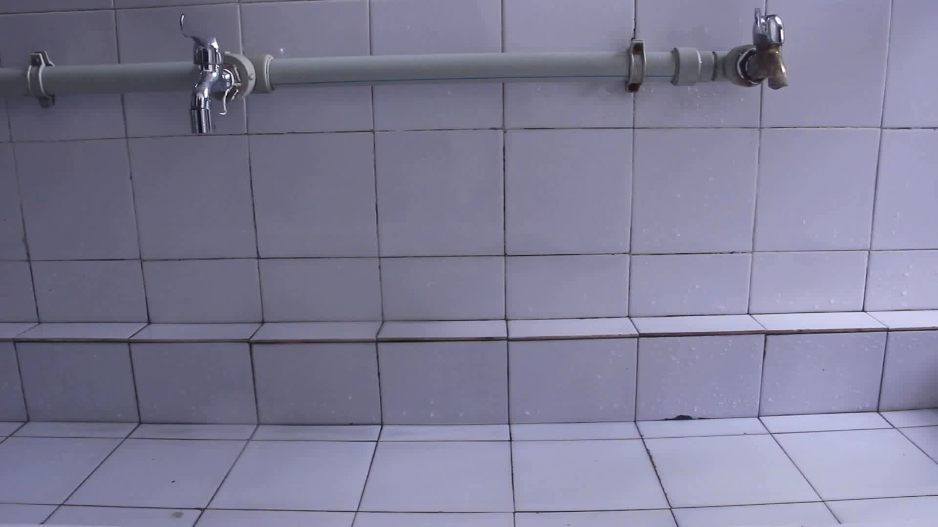
节水器具
节水水龙头 与 普通水龙头 出水量对比

Slide 80
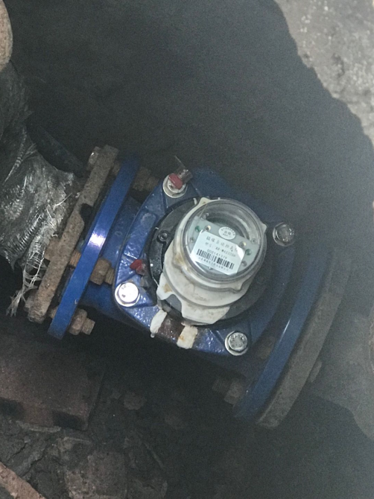
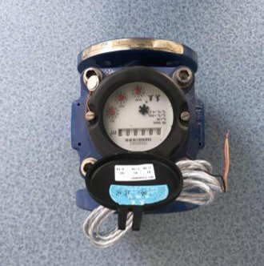
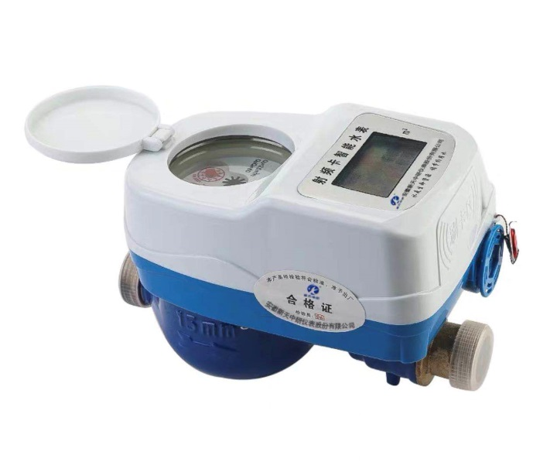
节水技术
智能远传监控水表
机械水表加装摄像头，即实现远传，又节省成本
远程阀控，实时监测，可以有效查漏

Slide 81
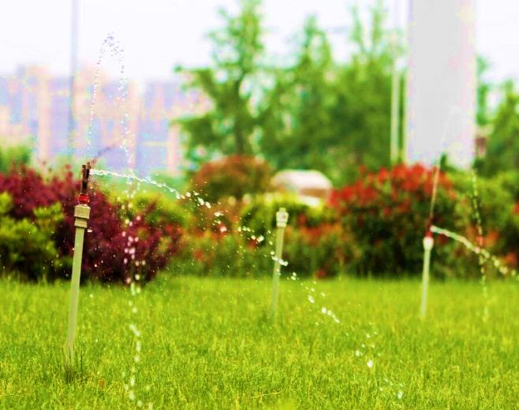
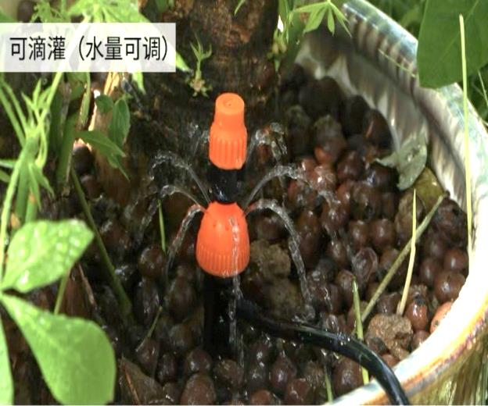
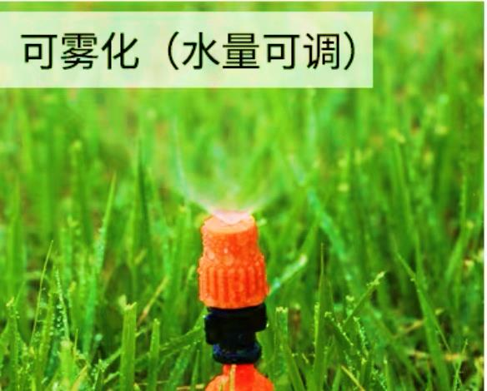
节水技术
绿化节水浇灌
绿地可以采用节水滴灌和喷灌灌溉方式。

Slide 82
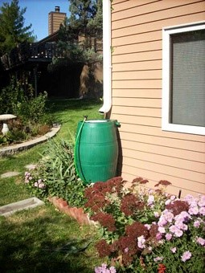
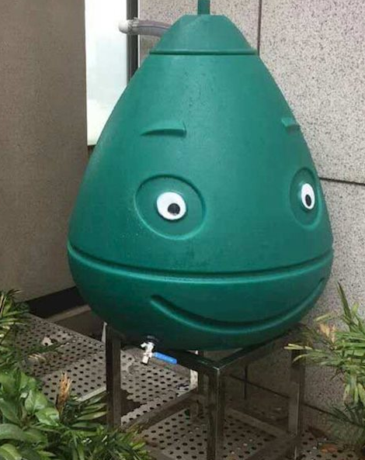
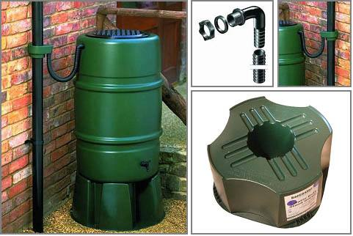
非常规水利用
雨水利用
简单雨水收集：用桶收集雨水后再利用

Slide 83
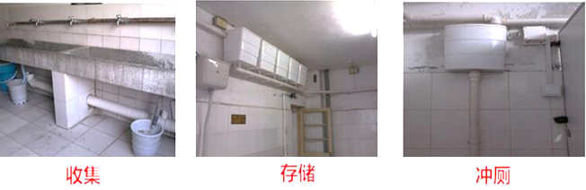
非常规水利用
中水回用
卫生间微型中水装置
收集楼上的洗漱废水，冲刷楼下的卫生间，最大限度的利用废水资源。

Slide 84
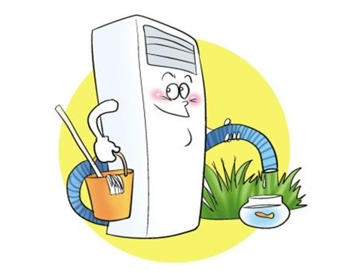
非常规水利用
空调冷凝水
立式空调，可用桶接空调的冷凝水，用来浇花、拖地、养鱼等。

Slide 85
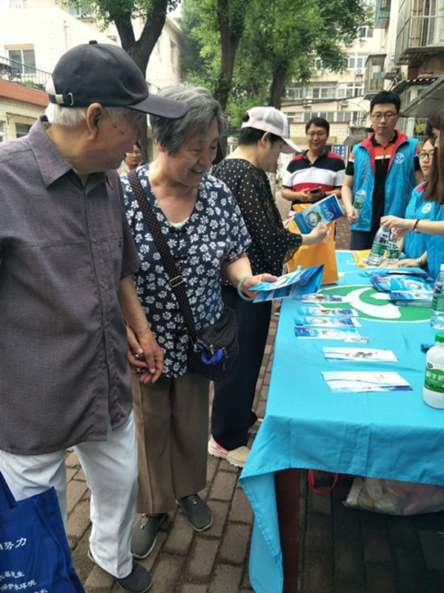

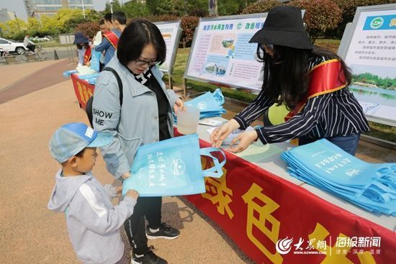
节水宣传
节水宣传
节水宣传进社区
节水宣传进学校
节水宣传进公园

Slide 86
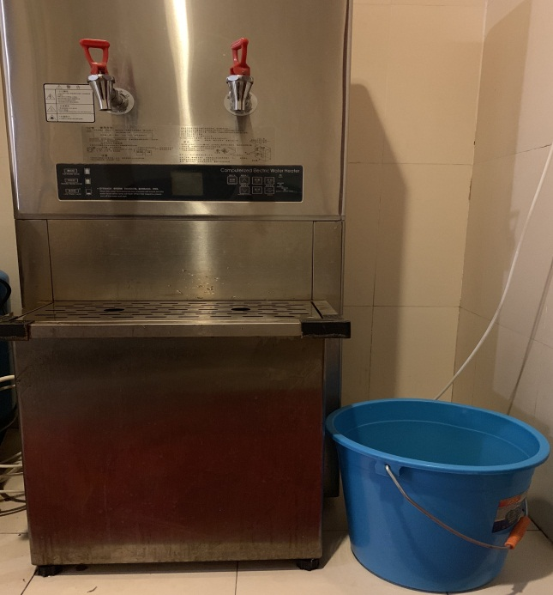
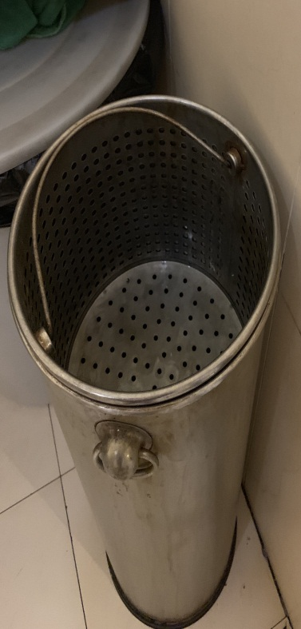

节水小窍门
在茶水间、卫生间放置“节水桶”，收集冷水、茶水、隔夜开水等。

Slide 87
谢 谢 ！

